Slide 1
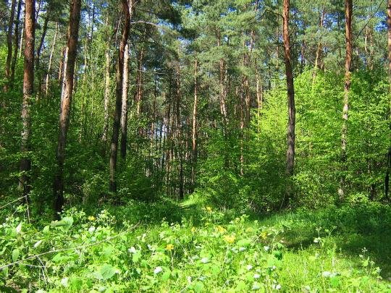
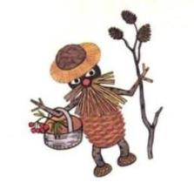
Лесные жители
Здравствуй, лес!
Здравствуй, лес, зеленый лес,
Полон сказок и чудес,
Ты о чем шумишь листвою
Ночью темной, грозовою?
Что там шепчешь на заре,
Весь в росе, как в сентябре?
Кто в глуши твоей таится?
Что за зверь? Какая птица?
Все открой, не утаи:
Ты же видишь – мы свои!

Slide 2
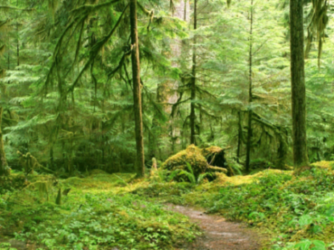
Лес – это дом
для растений и животных!
Они нужны друг другу. Животные находят в лесу разнообразную пищу, убежище, устраивают место для выведения потомства – норы, гнезда, берлоги.

Slide 3
Загадки о животных

Slide 4
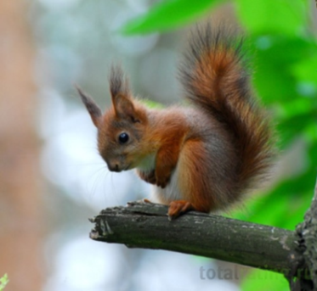
Не мышь, не птица
В лесу резвится,
На деревьях живет
И орешки грызет.

Slide 5
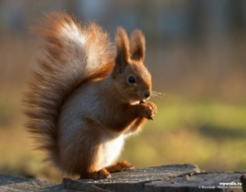
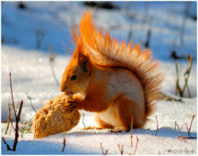
Белка
Белка строит гнездо из веток на елке и спит в нем зимой, накрывшись пушистым хвостом, как одеялом.
Осенью белочка запасает орехи, желуди и сушит много грибов на ветках. Грибы она выбирает самые лучшие. Кроме запасов белка любит полакомиться зимой сосновыми шишками.
Летом шерсть у белки рыжая и короткая, а зимой белка обрастает пушистым голубоватым мехом.
Белка – очень подвижный и ловкий зверек. Когда она прыгает, с дерева на дерево, то расправляет свой пушистый хвост, и он – как парашют – поддерживает ее в воздухе, помогает ей сохранять равновесие.

Slide 6
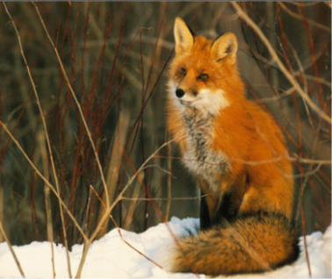
Рыжая хозяюшка
Из леса пришла,
Всей кур пересчитала
И с собой унесла…

Slide 7
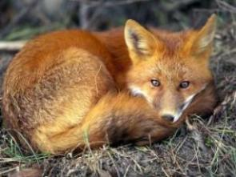
Лиса
У лисы густая рыжая шубка, очень пушистый хвост, острые ушки, живые умные глаза.
Нору лиса роет среди камней, корней деревьев или в расщелинах скал. Но любит лиса занимать чужие норы. Особенно нравится ей нора аккуратного барсука.
Чего только не едят лисы: белок, зайцев, оленят, птиц и их яйца. Любят полакомиться мышами, ящерицами, лягушками, насекомыми. Следовательно, лиса – хищное животное.
Очень красив у лисы хвост. Лиса без хвоста пропадет. Погонятся за ней собаки и быстро ее поймают, бесхвостую. А с хвостом лиса их обманет: поведет хвостом вправо, а сама влево метнется, так и уйдет рыжая плутовка от погони.

Slide 8
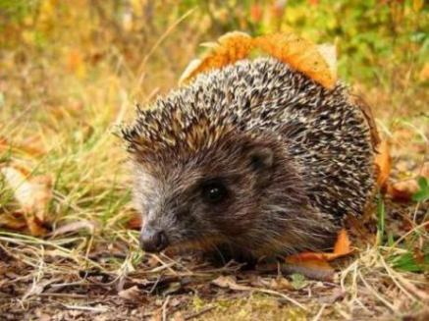
Под кустами,
Под елками
Катится клубок
С иголками.

Slide 9
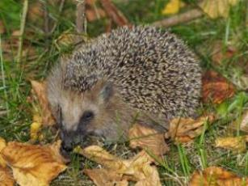
Еж
У ежа короткое туловище, длиной до 25 см, остренькое рыльце, маленькие глазки, коротенькие ножки. Все эти зверьки усыпаны иголками, кроме морды, головы и живота. Мышцы помогают им сворачиваться в колючие шары, когда грозит опасность.
На зиму ежи впадают в спячку, отыскивают чужие норы и устраиваются в них. Питаются жужелицами, лягушками, мышами, насекомыми. Могут есть грибы и ягоды. Но у ежей, даже таких колючих, есть враги. Так, лиса катит ежа в воду – он разворачивается, и она его съедает.
Ежи приносят людям пользу, уничтожая мышей, вредных насекомых. Люди ценят это и на дачах часто прикармливают ежей. Им оставляют на ночь косточки, мясо, кашу и молоко.

Slide 10
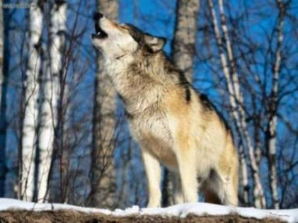
Серовато, Зубовато –
По полю рыщет,
Телят, ягнят ищет.

Slide 11
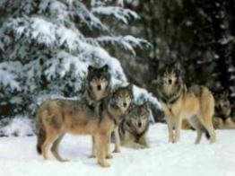
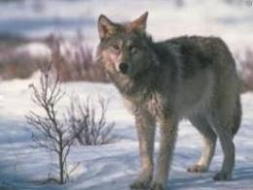
Волк
Волк – крупный зверь, напоминает собаку; «Серый, зубатый, злой…» - так говорят о нем.
Мех у волков густой и длинный, состоящий из двух слоев, помогая согревать их в зимнюю пору.
Волк ест все, что может поймать, и всех, кто слабее его. В рацион питания входят: олени, лоси, косули, кабаны, антилопы. В летний период едят рыбу, птиц, лягушек, гусей и уток.
Зимой волки собираются в стаи. Вожак в стае – самый сильный и опытный волк, он выводит стаю на добычу.
Волк – охотник способный одолеть зверя в десять раз тяжелее его самого. Его единственное оружие – это нос и острые зубы.

Slide 12
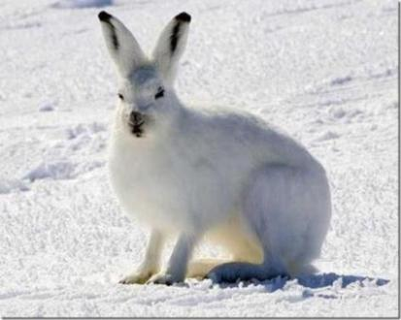
Маленький, Беленький:
По лесочку -
Прыг-прыг,
По снежочку -
Тык-тык.

Slide 13
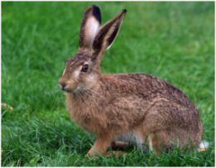
Заяц
У зайца много врагов: и волки, и лисы, и хищные птицы. Но не так просто поймать зайца. Летом все зайцы серые а зимой белые, чтобы лучше маскироваться в лесу. Лапы у зайца широкие и пушистые, собаки по снегу его не догонят, по сугробам заяц бежит, как на лыжах.
Когда на него нападает орел, он ложится на спину и отбивается лапами.
Заяц – растительноядное животное. Летом он охотно поедает злаки, лишайники, овес и клевер. Зимой, когда большинство пищи находится под снегом, он поедает кору различных деревьев и кустарников.

Slide 14
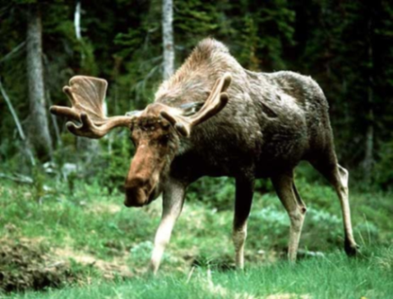
Трав копытами касаясь,
Ходит по лесу красавец,
Ходит смело и легко,
Рога раскинув широко.

Slide 15
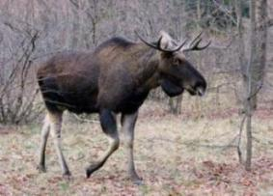
Лось
«Лесной великан», - говорят о лосе. У лося широкие тяжелые рога, похожие на лопаты. Самцы сбрасывают рога в начале зимы, а новые начинают расти только весной.
Лосю не страшны ни болота, ни глубокие снега.
Питается листьями деревьев и кустарников, а также травой, грибами и ягодами; зимой переходит на веточный корм, кору молодых осин и сосен.
Лось – мирное животное, но если на него нападут волки, он защищается и рогами и копытами. Только голодные волки осмеливаются напасть на лося.

Slide 16

Физкультминутка
Я гуляю по дорожке (шаги на месте),
А кузнечик скачет рядом (подскоки на месте),
Наклонюсь, возьму в ладошки (наклониться «взять кузнечика»),
Здесь скакать ему не надо (погрозить пальчиком),
Пусть сидит он лучше в травке
(шаги на месте, ладошки «держат кузнечика»),
Там с ним будет все в порядке.
(наклониться «отпустить кузнечика»)

Slide 17
Лесные птицы

Slide 18
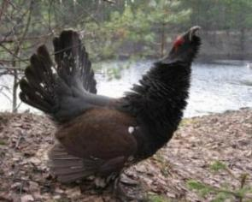
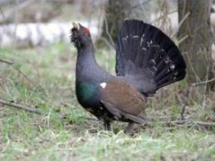
Глухарь
Посмотрите на эту красивую крупную птицу – это глухарь. Он немного неуклюж, тяжеловат и пуглив. Ходит очень быстро, а вот полёт у него тяжёлый и шумный.
Весь день глухари любят проводить на лесных полянах. Здесь им проще отыскать сочную траву, почки, ягоды и различных насекомых. Ближе к ночи глухари взлетают на деревья, где и ночуют.
Свои гнёзда глухари вьют прямо под деревьями, причём очень часто делают это вблизи дорог и тропинок.

Slide 19
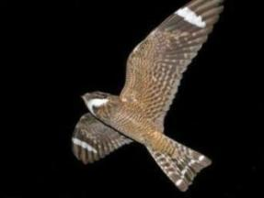
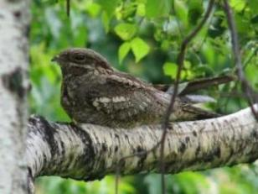
Козодой
Ещё одна интересная птица - козодой.
У козодоя клюва почти или вовсе нет.
Рот огромный, а клювик махонький – едва выступает.
Козодой ловит жуков и больших ночных бабочек. Разинет рот пошире, догонит жука, накроет, как сачком, и на лету проглотит.

Slide 20
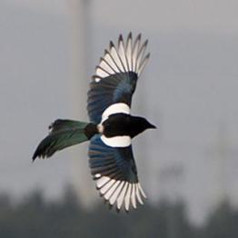
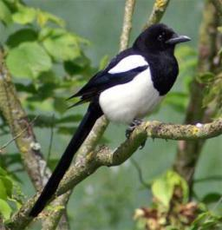
Сорока
Сорока строит гнездо из сухих ветвей, покрытых слоем глины и грязи высоко над землей в кроне деревьев.
Лакомиться сорока насекомыми, гусеницами, мелкими животными.

Slide 21
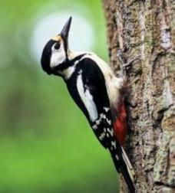
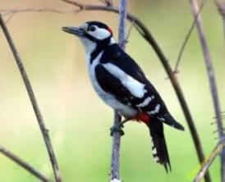
Дятел
Один из голосов, который мы слышим в лесу – голос дятла. Но правильнее сказать, что мы слышали не его голос, а звуки «тук-тук-тук».
Целыми днями он стучит по стволу дерева – работает в своей «кузнице». Найдёт дятел в лесу дерево с расщелиной – и устроит в ней свою «кузницу». Таскает туда еловые шишки и достаёт языком из-под чешуек семена. Расклюёт одну – летит за другой.
В народе дятла называют «лесным доктором», т. к. он уничтожает насекомых-вредителей.

Slide 22
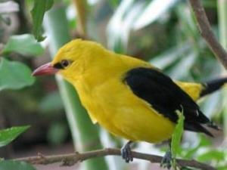
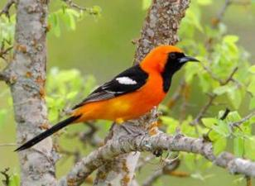
Иволга
Её голос напоминает игру на флейте. Но тут же мелодичное пение могут заменить такие звуки, что хоть уши затыкай - будто кошке на хвост наступили.
Поверить трудно, но и неприятные звуки издаёт тоже птица. Недаром иволгу зовут и лесной флейтой и лесной кошкой.
На все лады звучат птичьи голоса. От зари до арии хлопочет пернатое население. В трудах и заботах проходит их день.

Slide 23
Игра

Slide 24
1) Поставьте в следующие предложения названия животных:
Трусливый, как…
Колючий, как…
Злой, как…
Хитрый, как…
заяц
еж
волк
лиса

Slide 25
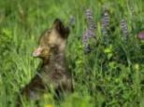
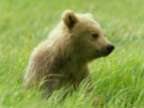
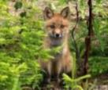
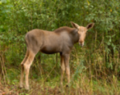
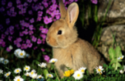
2) Назовите детенышей
следующих зверей:
Волк –
волчонок
Медведь –
медвежонок
Лиса –
лисенок
Лось -
лосенок
Заяц -
зайчонок

Slide 26
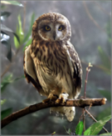
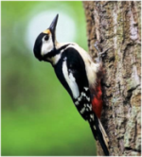
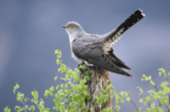
3) Ответьте на вопросы:
Какая птица считается символом мудрости и познания?
Кого называют лесным доктором?
Какая птица умеет считать годы нашей жизни?
Сова
Дятла
Кукушка

Slide 27
4) Поиграем, используя метод противоречий:
- волк - злой, лиса -
- волк - серый, лиса -
- еж - колючий, белка -
- медведь - большой, заяц -
- медведь - травоядный, лиса -
хитрая
рыжая
пушистая
маленький
хищница

Slide 28
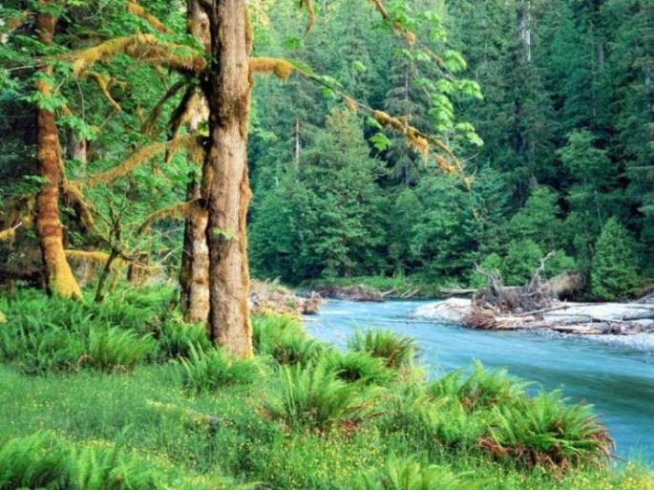

ЛЕС – БОГАТСТВО И КРАСА, БЕРЕГИ СВОИ ЛЕСА!
Солнце прячется в тумане,
Лес дремучий, до свидания!
Защитил ты нас от зноя,
Напоил живой водою,
Дал здоровья, свежих сил,
И гостинцем угостил.
Ты расти на радость людям!
Мы дружить с тобою будем.

Slide 29
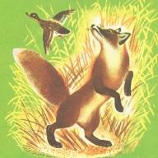
Виталий Бианки
«Хитрый лис и умная уточка»

Slide 30
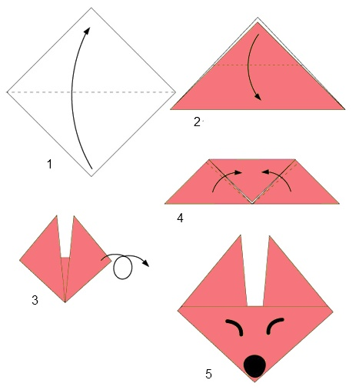
Оригами «Лисичка»

Slide 31
Презентацию выполнила:
воспитатель ГПД
ГБОУ Школа №998 г. Москва
Юдина
Наталья Николаевна

